Slide 1



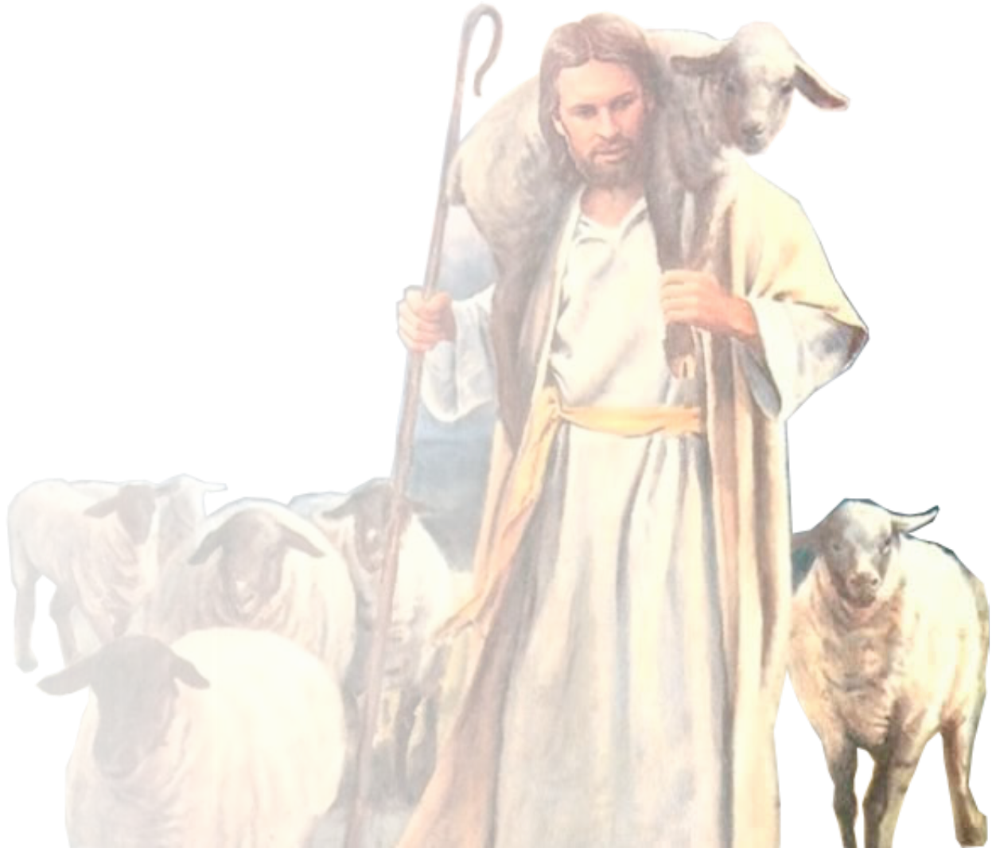
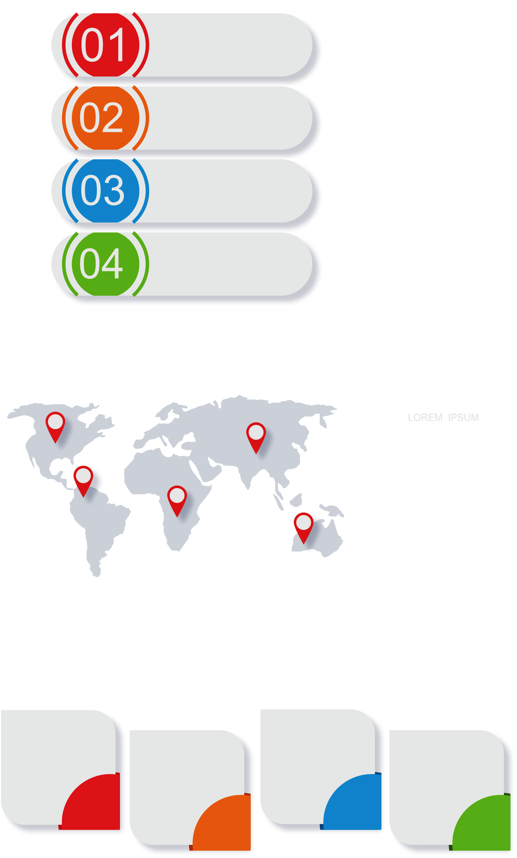




TEMAS EN EL
EVANGELIO DE
JUAN
IV Trimestre
Lección 9
LA FUENTE DE LA VIDA

Slide 2


TEMAS EN EL EVANGELIO DE
JUAN
“Yo soy el camino, la verdad y la vida. Nadie viene al Padre sino por mí” (Jn. 14: 6).
Pr. Enoc Ruiz Ginez

Slide 3


TEMAS EN EL EVANGELIO DE
JUAN
En un pueblo árido, donde la tierra clamaba por agua debido a la sequedad del verano, los habitantes encontraron un manantial escondido. Esta fuente inagotable no solo devolvió la vida al pueblo, sino también a los corazones desesperanzados. Así como ese manantial, hay una fuente espiritual que espera llenarnos de verdadera vida.
Al repasar la lección de esta semana continuaremos estudiando la revelación de Dios que nos ofrece Juan y el factor que influyó para que muchos rechazaran a Jesús.
Pr. Enoc Ruiz Ginez

Slide 4


TEMAS EN EL EVANGELIO DE
JUAN
¿Qué debo saber?
1.
CRISTO, LA FUENTE DE VIDA
2.
LA ELECCIÓN DE CREER O RECHAZAR
3.
LA CONDENACIÓN
Pr. Enoc Ruiz Ginez

Slide 5
TEMAS EN EL EVANGELIO DE
JUAN
¿Qué debo saber?
1.
CRISTO, LA FUENTE DE VIDA
Juan afirma claramente que Jesús es Dios y que de él emana la vida “En él estaba la vida…” (Jn 1: 4).
Él posee vida en sí mismo, por eso puede entregar y volverla a tomar (10: 17).
Pr. Enoc Ruiz Ginez

Slide 6
TEMAS EN EL EVANGELIO DE
JUAN
¿Qué debo saber?
1.
CRISTO, LA FUENTE DE VIDA
Como la fuente de vida, Jesús tiene el poder para dar vida al que él desea (Jn 5:21), y su deseo es que el mundo entero tenga “vida en abundancia” (10:10).
Pr. Enoc Ruiz Ginez

Slide 7
TEMAS EN EL EVANGELIO DE
JUAN
¿Qué debo saber?
1.
CRISTO, LA FUENTE DE VIDA
“La vida en abundancia” es una referencia a la salvación por medio de la fe en Cristo “para que todo aquel que en él crea no se pierda, sino que tenga vida eterna” (Jn 3: 15).
Pr. Enoc Ruiz Ginez

Slide 8
TEMAS EN EL EVANGELIO DE
JUAN
¿Qué debo saber?
1.
CRISTO, LA FUENTE DE VIDA
La fe cambia el sentido de nuestra existencia. De acuerdo a Juan 3: 15, 16 ¿Cómo se alcanza la vida eterna?
Pedro declaró: “¿A quien iremos? Tu tienes palabras de vida eterna” (Jn 6: 68).
¿Por qué es tan importante comprender esta declaración?
Pr. Enoc Ruiz Ginez

Slide 9
TEMAS EN EL EVANGELIO DE
JUAN
¿Qué debo saber?
2.
LA ELECCIÓN DE CREER O RECHAZAR
Juan 1: 12 y 13 describen el proceso para obtener la ‘vida eterna’ en dos pasos.
Primero: “creer”. Creer en el nombre de Cristo es aceptarlo como salvador.
Pr. Enoc Ruiz Ginez

Slide 10
TEMAS EN EL EVANGELIO DE
JUAN
¿Qué debo saber?
2.
LA ELECCIÓN DE CREER O RECHAZAR
Segundo: “ser hecho hijo de Dios”. Por medio del bautismo, el creyente es hecho ‘hijo de Dios’ por redención.
¿Quién estableció este principio para la salvación?
Pr. Enoc Ruiz Ginez

Slide 11
TEMAS EN EL EVANGELIO DE
JUAN
¿Qué debo saber?
2.
LA ELECCIÓN DE CREER O RECHAZAR
“La vida eterna”, es el resultado de la obra divina y la respuesta humana a la invitación divina
“Y cuando él venga, convencerá al mundo de pecado, de justicia y de juicio” (Jn 16: 8).
“Pero estas se han escrito para que creáis que Jesús es el Cristo, el hijo de Dios, y para que, creyendo, tengáis vida en su nombre” (Jn 20:31).
Pr. Enoc Ruiz Ginez

Slide 12
TEMAS EN EL EVANGELIO DE
JUAN
¿Qué debo saber?
2.
LA ELECCIÓN DE CREER O RECHAZAR
Juan 1:10 y 11, revela la realidad del porque muchos rechazaron a Cristo. ¡No aceptaron sus palabras!
¿Crees que eso ha cambiado?
Cristo preguntó “Cuando el hijo del hombre venga ¿Hallará fe en la tierra?” (Lc 18: 8).
Pr. Enoc Ruiz Ginez

Slide 13
TEMAS EN EL EVANGELIO DE
JUAN
¿Qué debo saber?
3.
LA CONDENACIÓN
Juan resume el resultado de nuestra decisión final “El que en él cree no es condenado, pero el que no cree ya ha sido condenado, porque no ha creído…” (Jn 3: 18, 36).
¿Qué verdad encuentras en las palabras de Jesús?
Pr. Enoc Ruiz Ginez

Slide 14
TEMAS EN EL EVANGELIO DE
JUAN
¿Qué debo saber?
3.
LA CONDENACIÓN
Las malas acciones revelan la realidad del corazón. “Pero los hombres amaron más las tinieblas que la luz, porque sus obras eran malas” (Jn 3: 19).
Pr. Enoc Ruiz Ginez

Slide 15
TEMAS EN EL EVANGELIO DE
JUAN
¿Qué debo saber?
3.
LA CONDENACIÓN
Al rechazar a Jesucristo, la luz del mundo, el hombre queda expuesto a las tentaciones del diablo y sumido en el pecado.
Pr. Enoc Ruiz Ginez

Slide 16
TEMAS EN EL EVANGELIO DE
JUAN
¿Qué debo saber?
3.
LA CONDENACIÓN
Cristo vino para redimir al hombre (Lc 19: 10), no para condenar, pero ha dejado en el hombre la facultad para elegir ser de Cristo o de Satanás, (Jn 8: 24).
Pr. Enoc Ruiz Ginez

Slide 17


EL LIBRO DE
SALMOS
¿Qué debo sentir?
¿Cómo podemos ayudar a otros a decidir por Jesús?
¿Qué pasos debemos seguir para alcanzar la salvación?
¿Al rechazar a Cristo, es Dios el que te condena, o es uno mismo el que se condena?
Pr. Enoc Ruiz Ginez

Slide 18



EL LIBRO DE
SALMOS
¿Qué debo hacer?
FORTALECE tu fe con es estudio diario de la palabra de Dios.
COMPARTE con otros lo que has aprendido de la lección de esta semana.
NO DEJES de fortalecer el hábito de leer cada día tu Biblia y tu lección.
Pr. Enoc Ruiz Ginez

